Slide 1

1.4 主题：请叫我好好先生
案例教学：
被动攻击者的心理图示。

Slide 2
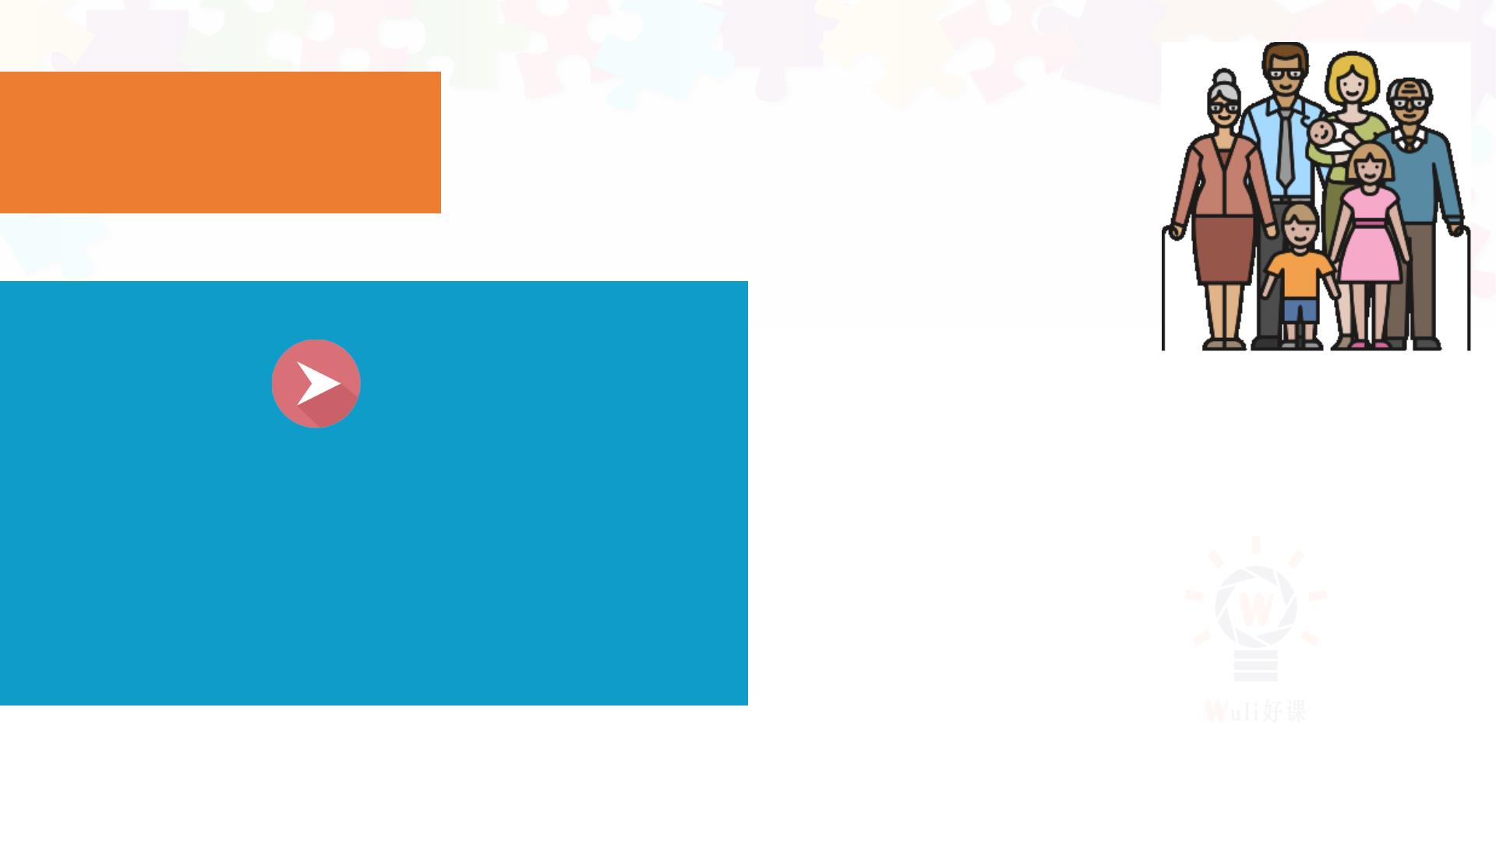
1.4 内容
1. 通过案例
描绘被动攻击
者的人格特征和心理模式。
2. 探索被动攻击者人格特点的成因：早
期经历和原生家庭。

Slide 3

1.4 目的
1. 了解被动攻击者，学会和被动攻击者
相处。
2. 帮助被动攻击者在职场和婚恋中扬长
避短。

Slide 4

“在生活中，我很少给别人提要求，我一直不清楚自
好好先生
的自白
己要什么，觉得什么都OK。”
“我觉得我天生就是做助手的料，我不喜欢做决定，
只要有人帮我做了决定，我就会非常完美高效的完成。”
“我特别害怕别人否定我，因为别人否定我就会讨厌
我，讨厌我就会攻击我，没有人保护我，我害怕与熟人
起冲突，害怕受伤害，久而久之，我再也不愿意发表我
的意见，你们说什么我就听呗，反正我也不会照着做。”

Slide 5

好好先生
• 好好先生，平和友善，宽容随和
• 好好先生，顺其自然，难以说不
• 好好先生，息事宁人，逃避冲突
• 好好先生，目标流失，重点模糊
和事佬
与世无争的老好人
白日做梦的梦想家

Slide 6

外表
主要特征
好好先生
柔和，憨厚，一团和气。
十分温和，不喜欢与人
起冲突，不自夸、不爱
出风头，个性淡薄。想
要和人和谐相处，避开
所有的冲突与紧张。
说话内容 人生格言
等一会，再说吧，无所
谓，随你吧，都可以啊。
忍一时风平浪静，退一
步海阔天空。

Slide 7

好好先生
童年困境
小天使成长手册

Slide 8

原生家庭
• “从小到大，数不清在餐桌上被骂哭多少回，
如果哭出声，还会被立刻制止，爸爸不喜欢我
表达任何情绪。”
不允许孩子
自我表达的父母
• “我总小心翼翼观察妈妈的脸色，她脸色好一
点点，我才可以稍微表现下自己的需求，她脸
色一沉下来，我饿了也得假装忍着，我不高兴
也得假装开心。”

Slide 9

相处方式
勇于表达
孩子常被
批评、无视或者否定
遭受批评和冷落
自己的意见不重要
让大家开心比较重要
心理恐惧：
如果我表达自我，就没有人会爱我。

Slide 10

如果你是好好先生
优势：情商破表
担心：内在愤怒
“生病了，也要咬牙忍着去
上班，要对所有人都谦和，
要对领导如何如何，要对朋
友如何如何，不要考虑你自
己。”
警惕：好好先生变为被动攻击
讨论题：
被动攻击者会在职场和婚姻中会遇到哪些问题？

Slide 11

如何与
好好先生
相处
• 给他们一个树 • 给他们一个拥
洞
抱。
• 给他们一个重
点。

